Slide 1
Управление ИТ-услугами. Подходы к оценке ИТ-услуг
Нюхалов Денис Глебович, студент 3 курса ИВТ, группа 1, подгруппа 1

Slide 2
Цель работы – рассмотреть следующие вопросы:
Почему к IT услугам должен быть «особый подход»?
Какие возможности для оценки IT услуг предлагает нам библиотека ITIL?
Какие еще есть методологические подходы к оценке IT услуг?

Slide 3
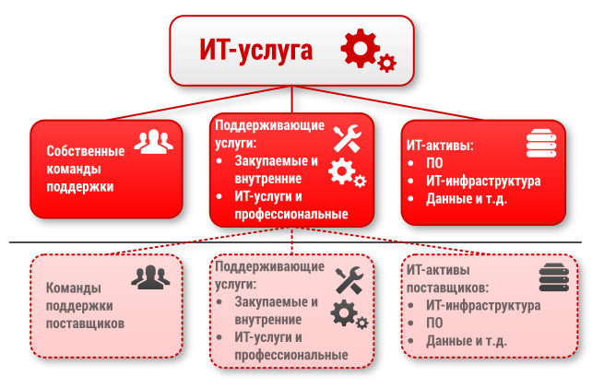
IT услуги

Slide 4
Без регламентированного подхода к IT услугам будет нарушена коммуникация организации с IT отделом. Это может привести к потере прибыли и эффективности всего предприятия.

Slide 5
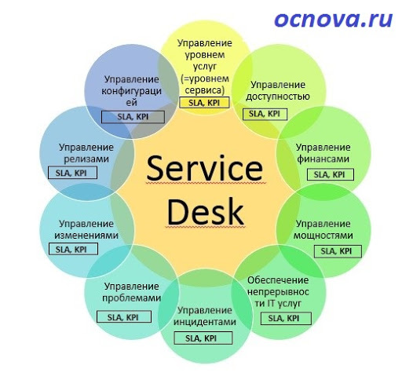
Базовые процессы, обрабатываемые Service Desk

Slide 6
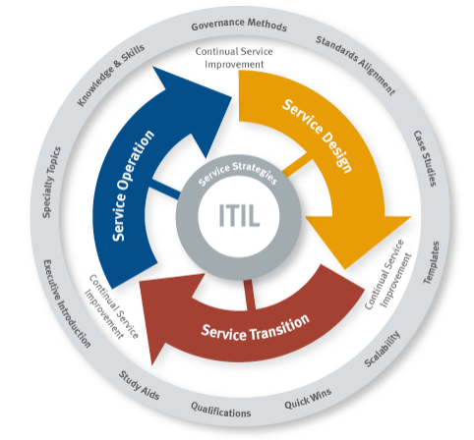
Структура ITIL

Slide 7

COBIT

Slide 8

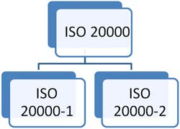
ISO 20000

Slide 9
В связи с продолжающимся развитием ИТ индустрии, потребность и актуальность таких методологий будет расти

Slide 10
Спасибо за внимание!

